Slide 1
Коммуникативные танцы и игры в социально –личностном развитии дошкольников
Муниципальное бюджетное дошкольное образовательное учреждение
Детский сад № 13 «Цветик - семицветик» г. Великие Луки
Составила: Якименко Мария Евгеньевна
МБДОУ детский сад № 13 «Цветик - семицветик»
Г. Великие Луки, ул. Гастелло, д. 10

Slide 2
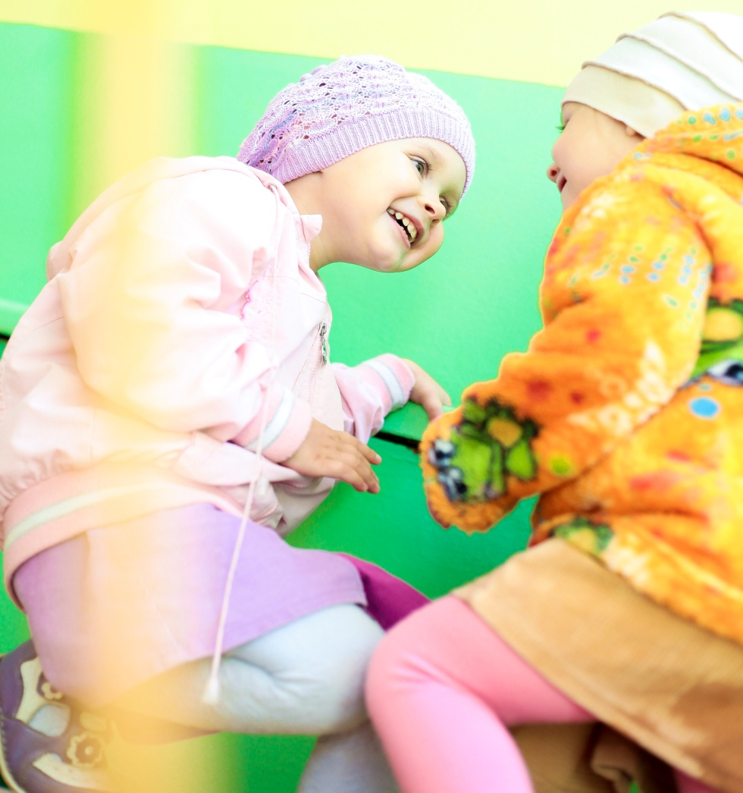
Дошкольный возраст – уникальный период для приобретения свойств личности.
В это время закладывается её модель, происходит освоение форм позитивного общения с людьми.

Slide 3
В наше время появляется все больше детей, у которых возникают проблемы с общением.
Поэтому необходимо заботиться о формировании у детей таких качеств, как коммуникабельность, активность, самостоятельность, инициатива.

Slide 4
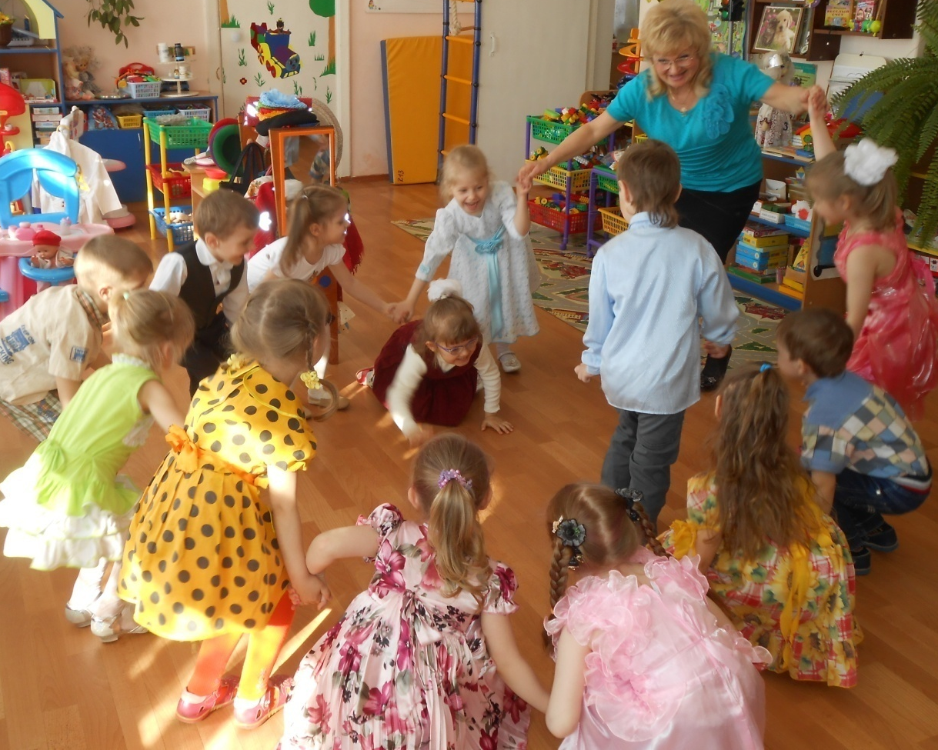
«Организация положительной эмоциональной обстановки создает благоприятный климат, способствует развитию эмоционально - волевой сферы детей, вызывает у них чувство удовольствия и побуждает к общению, формируя интересы и потребности»
Б.Т. Лихачев

Slide 5
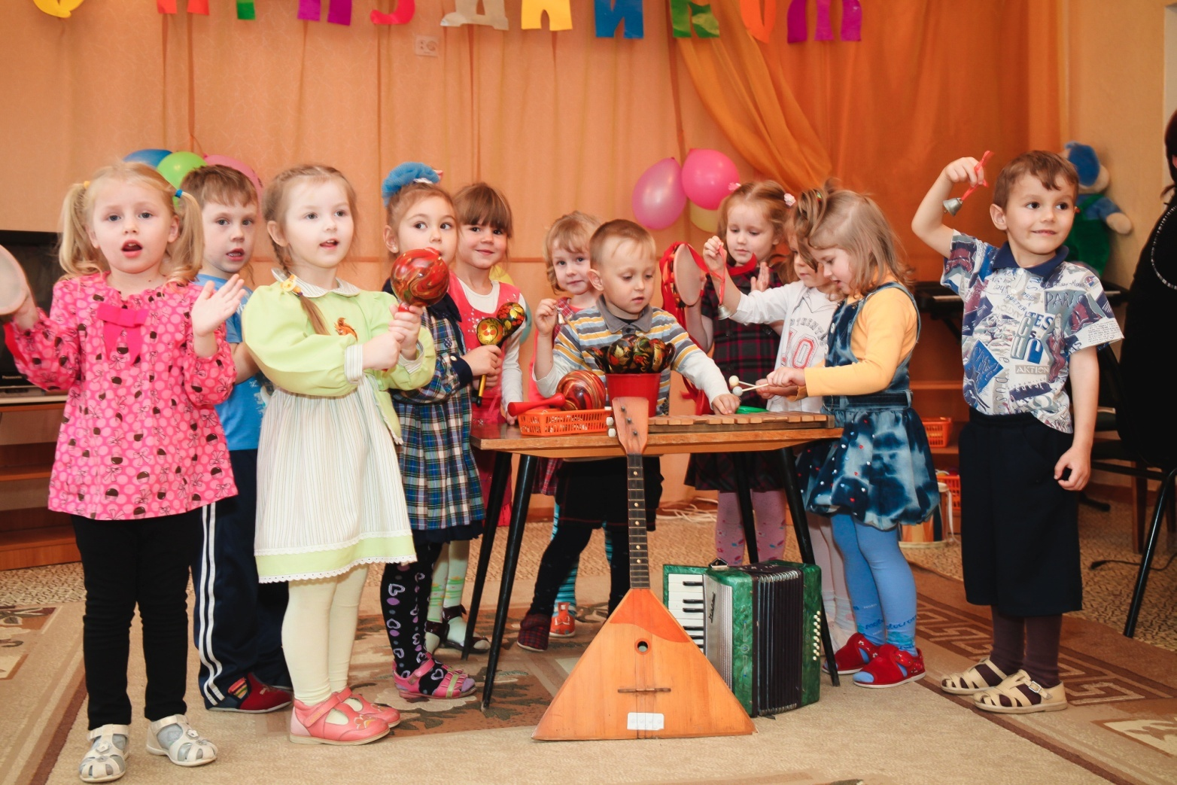
ЦЕЛЬ РАБОТЫ:
сформировать у ребенка активное творческое
восприятие музыки, способность получать
наслаждение от контакта с музыкой, игрой,
совместных действий сверстников , воспитывая
доброжелательность и умение быть коммуникабельным

Slide 6
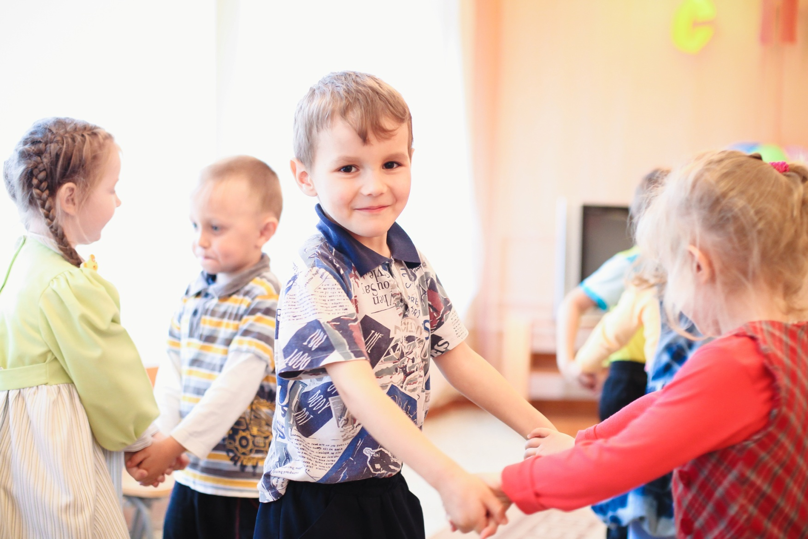
коммуникативные танцы-игры развивают и развлекают

Slide 7
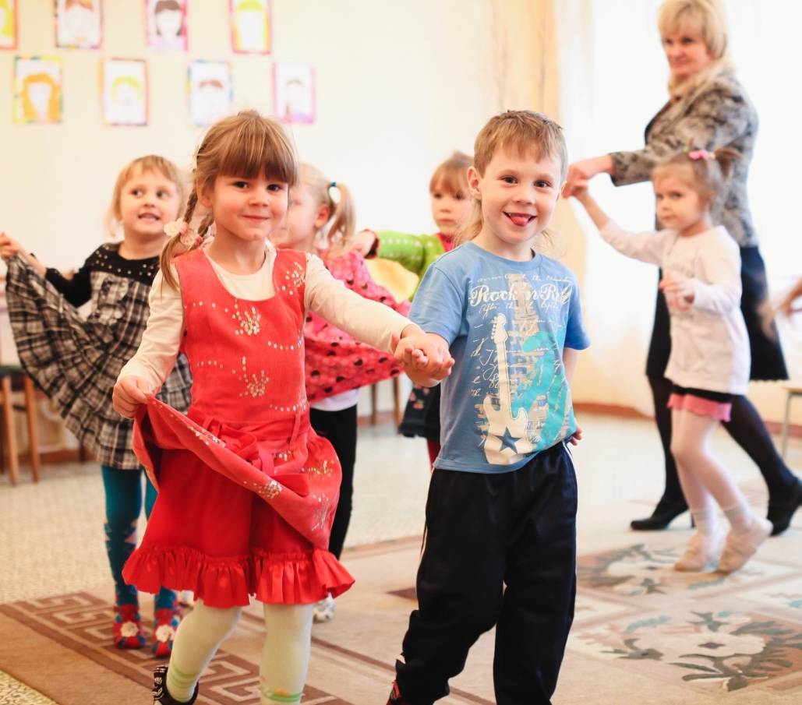
Дидактические задачи развития детей :
-социально-эмоциональное воспитание ребенка,
- развитие музыкальности,
-формирование двигательных навыков,
- умение ориентироваться в пространстве,
- развитие важнейших личностных качеств.

Slide 8
Направления воспитательной работы:
развитие динамической стороны общения: легкости вступления в контакт, инициативности, готовности к общению;
развитие эмпатии, сочувствия к партнеру, эмоциональности и выразительности невербальных средств общения;
развитие позитивного самоощущения, что связано с состоянием раскрепощенности, уверенности в себе, ощущением собственного эмоционального благополучия, своей значимости в детском коллективе, сформированной положительной самооценки.

Slide 9
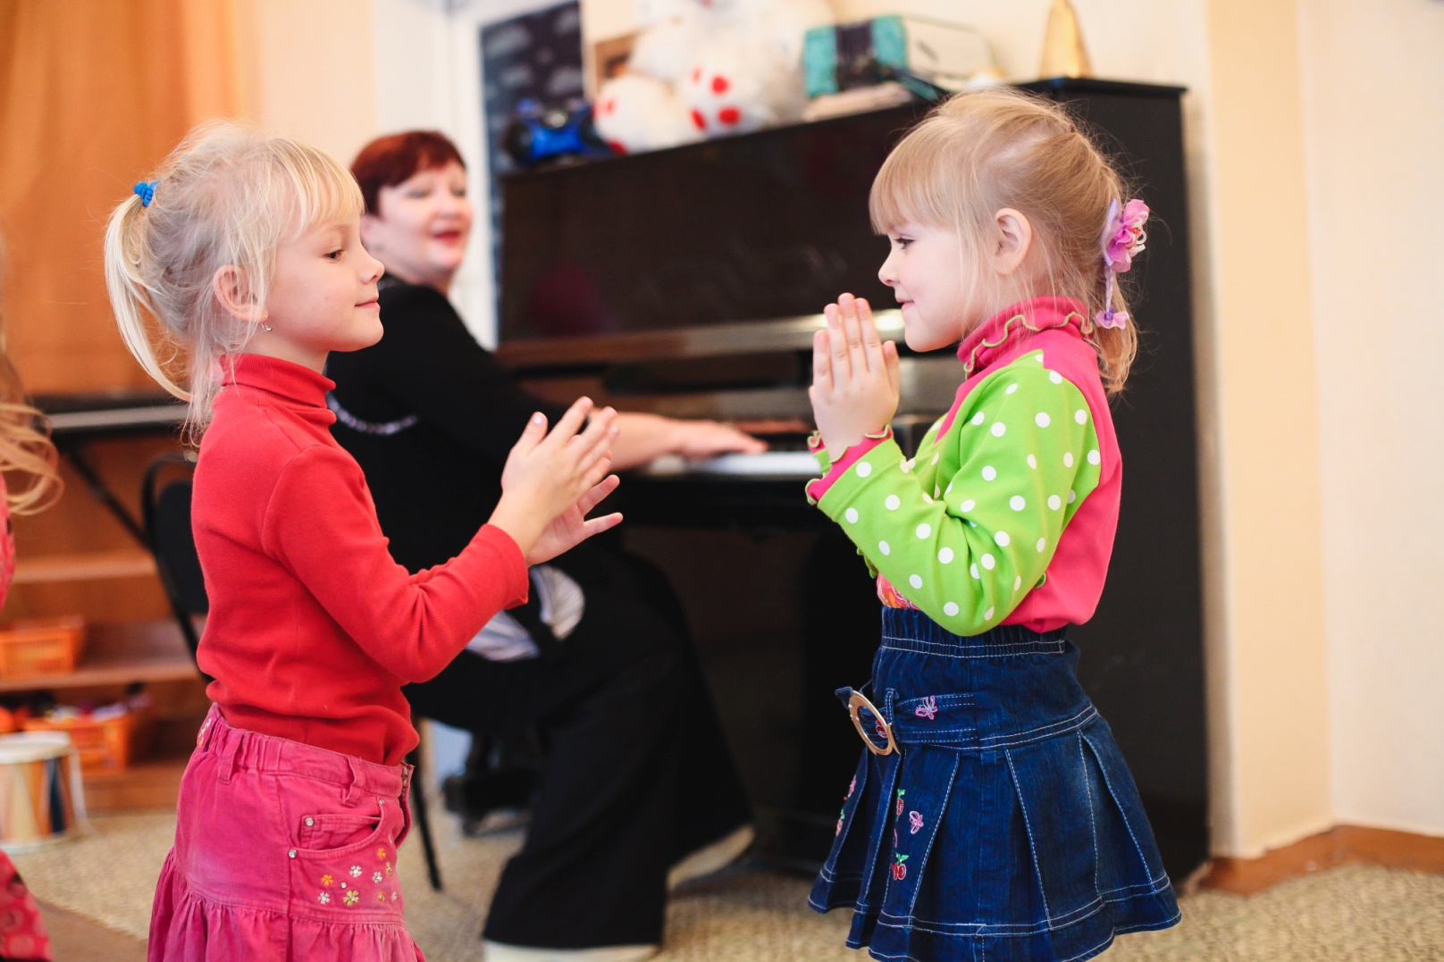
учиться надо весело

Slide 10
Они построены на жестах и движениях, выражающих дружелюбие, открытое отношение людей друг к другу
Особенности коммуникативных танцев - игр
«До свидания!»
«Здравствуйте!»

Slide 11
они производят положительные, радостные эмоции
«Дружно за руки возьмёмся и друг другу улыбнёмся»

Slide 12
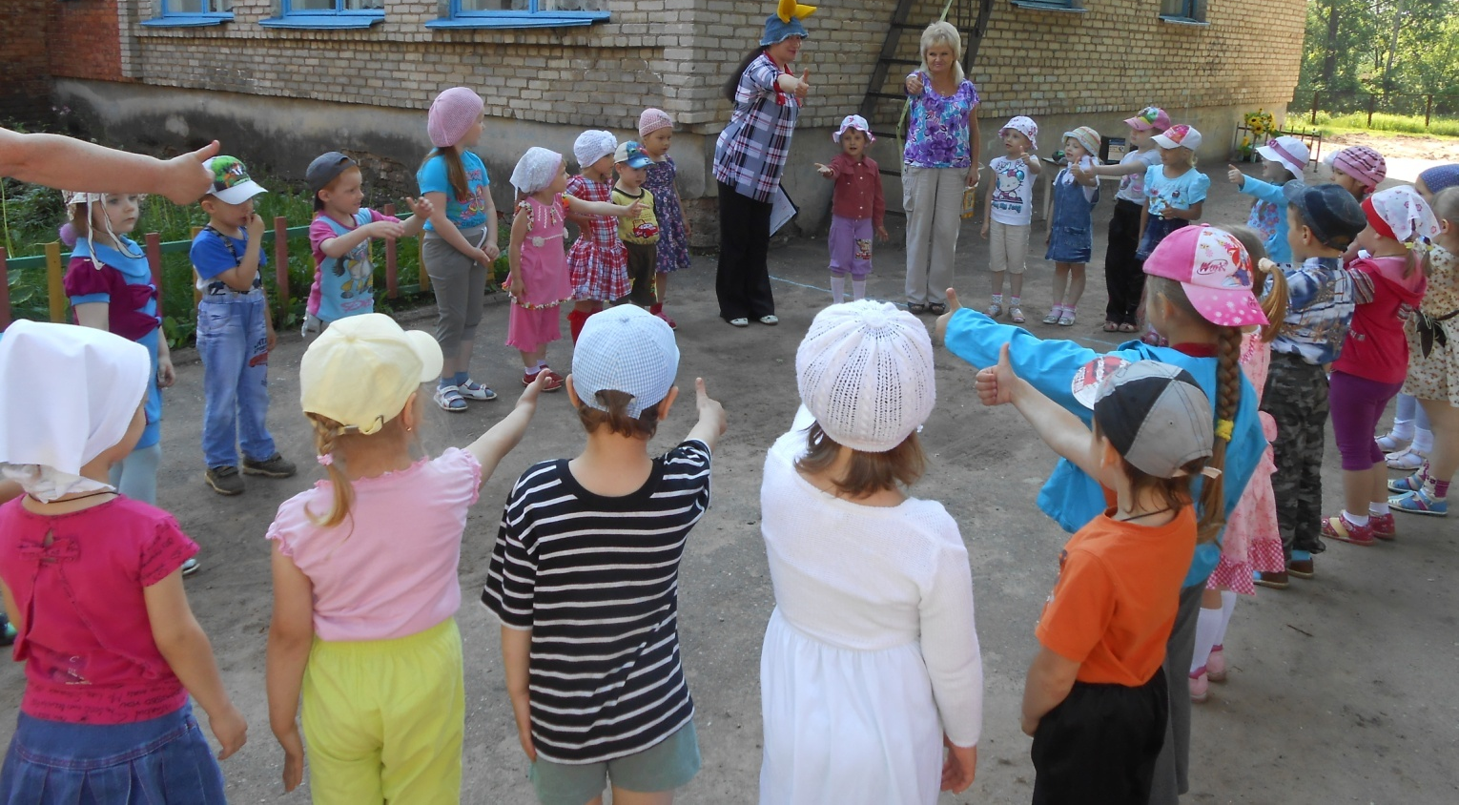
Это танцы с несложными движениями
«Ручку правую вперед!»

Slide 13
доступны для исполнения даже маленькими детьми
«Помирились!»

Slide 14
Происхождение коммуникативных танцев-игр связано с фольклором разных народов

Slide 15
Использование коммуникативных танцев-игр на праздниках, развлечениях, при непосредственной образовательной деятельности
Танец «Лавота»

Slide 16
их с успехом можно использовать для совместных игр-танцев с родителями.

Slide 17
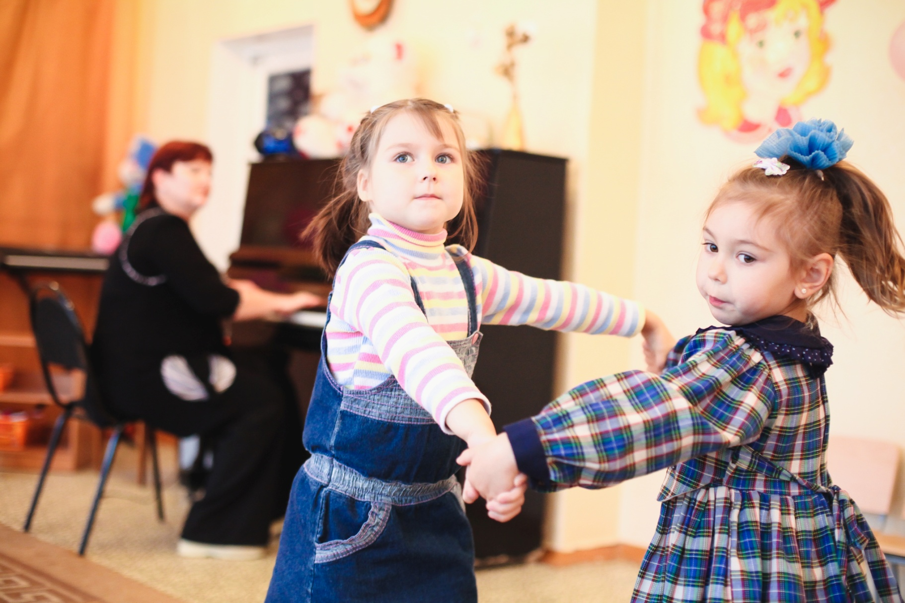
на праздниках, где собраны дети разных возрастов

Slide 18
ВЫВОД: дети получают радость от самого процесса движения под музыку, от того, что у них всё получается, от возможности выразить себя

Slide 19
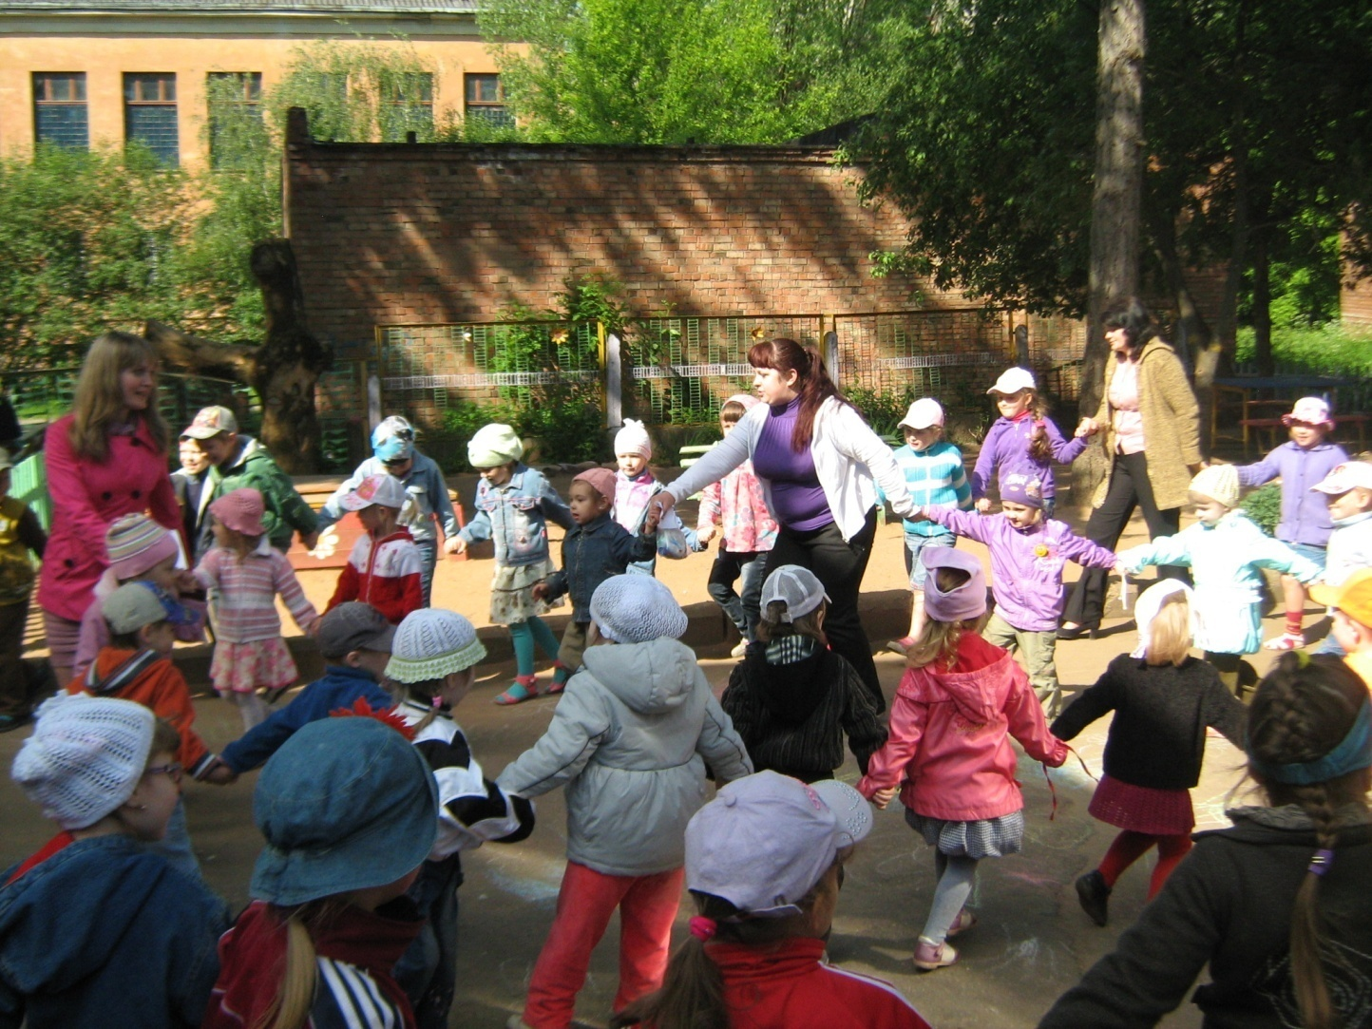
Проведенная работа убеждает в эффективности использования коммуникативных танцев-игр для развития творческой активности детей дошкольного возраста.

